Slide 1
Szarlotki cynamonowe
Szarlotki
cynamonowe
Marietta Grelak
Marietta Grelak

Slide 2
Składniki:
1 szklanka mąki
3 jajka
100 g masła
200 ml mleka
1 łyżeczka proszku do pieczenia
3 jabłka
cynamon

Slide 3
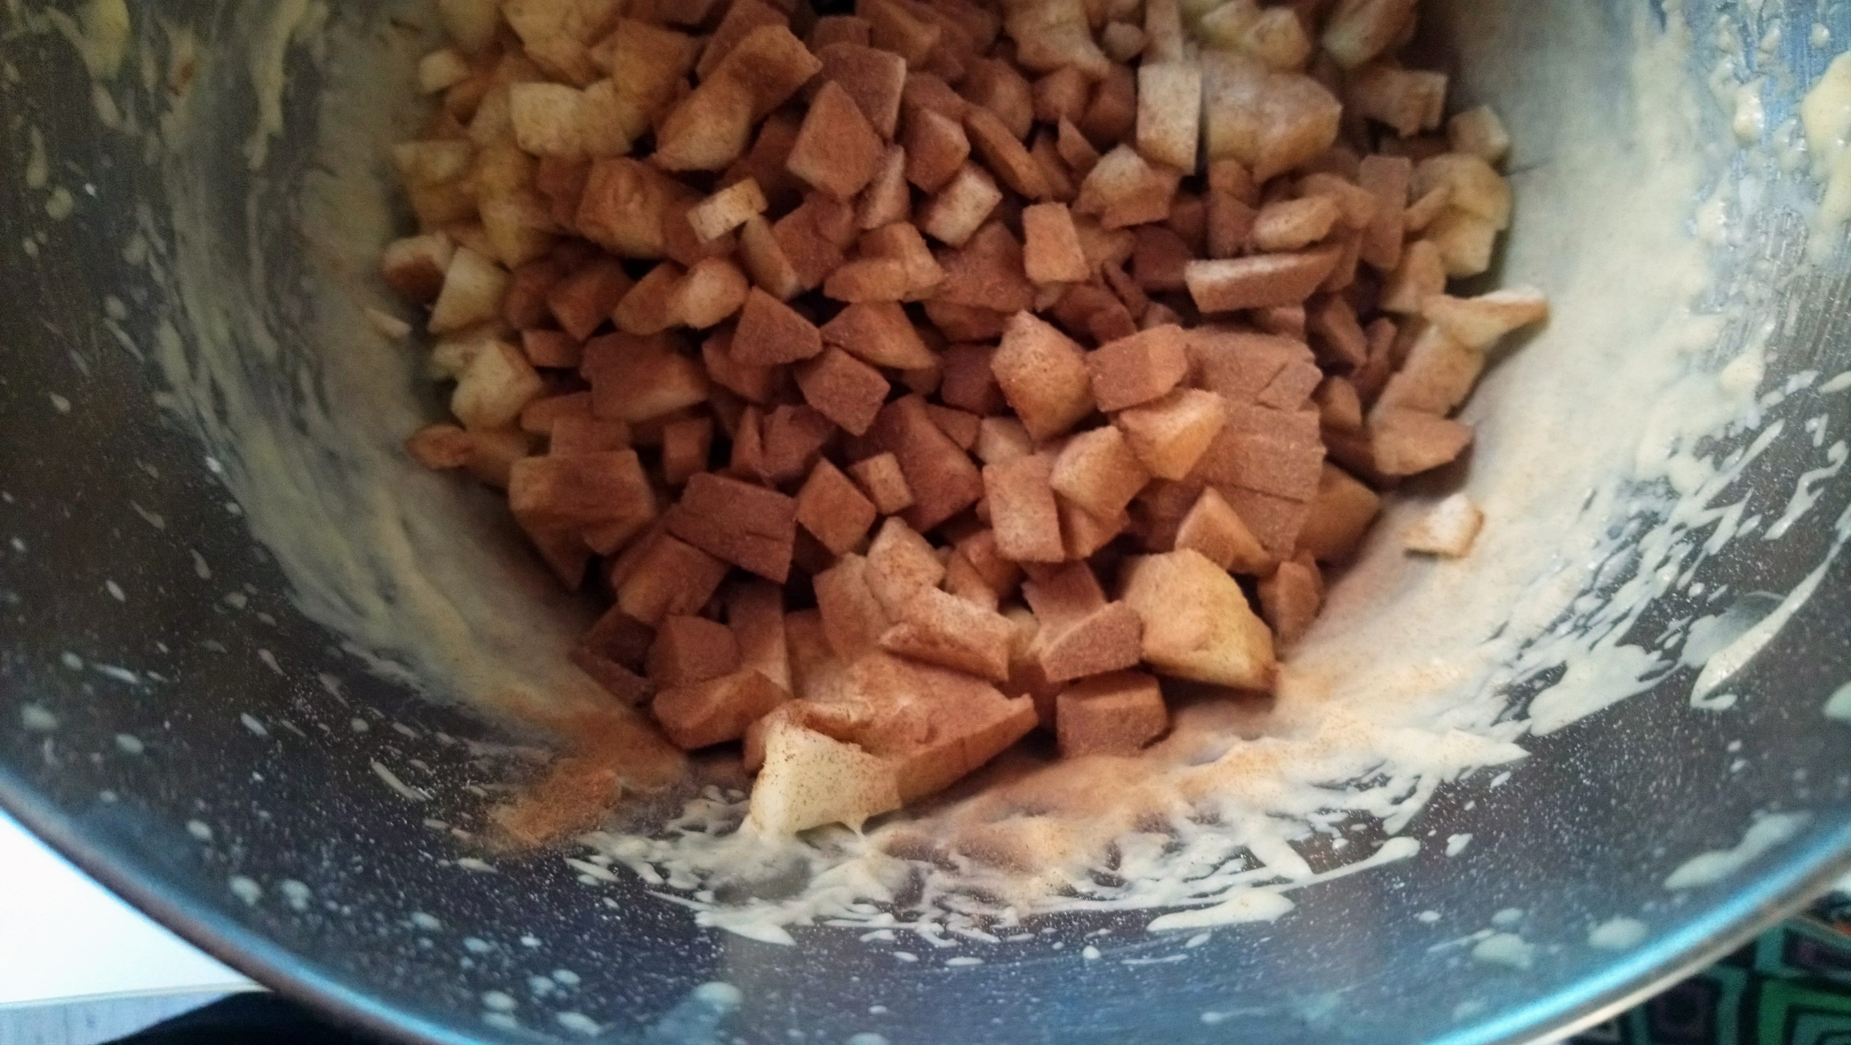
Wykonanie:
Jajka ubić z cukrem, następnie dodać roztopione i wystudzone masło oraz mleko. Mąkę wymieszać z proszkiem do pieczenia i dodać do masy oraz wymieszać.
Jabłka obrać i pokroić w kosteczkę oraz posypać cynamonem. Następnie połączyć z masą i delikatnie wymieszać.
Masę wkładać do foremek i umieścić w rozgrzanym do 180 `C piekarniku do suchego patyczka.
Po upieczeniu wystudzić i posypać cukrem pudrem.
Smacznego…

Slide 4
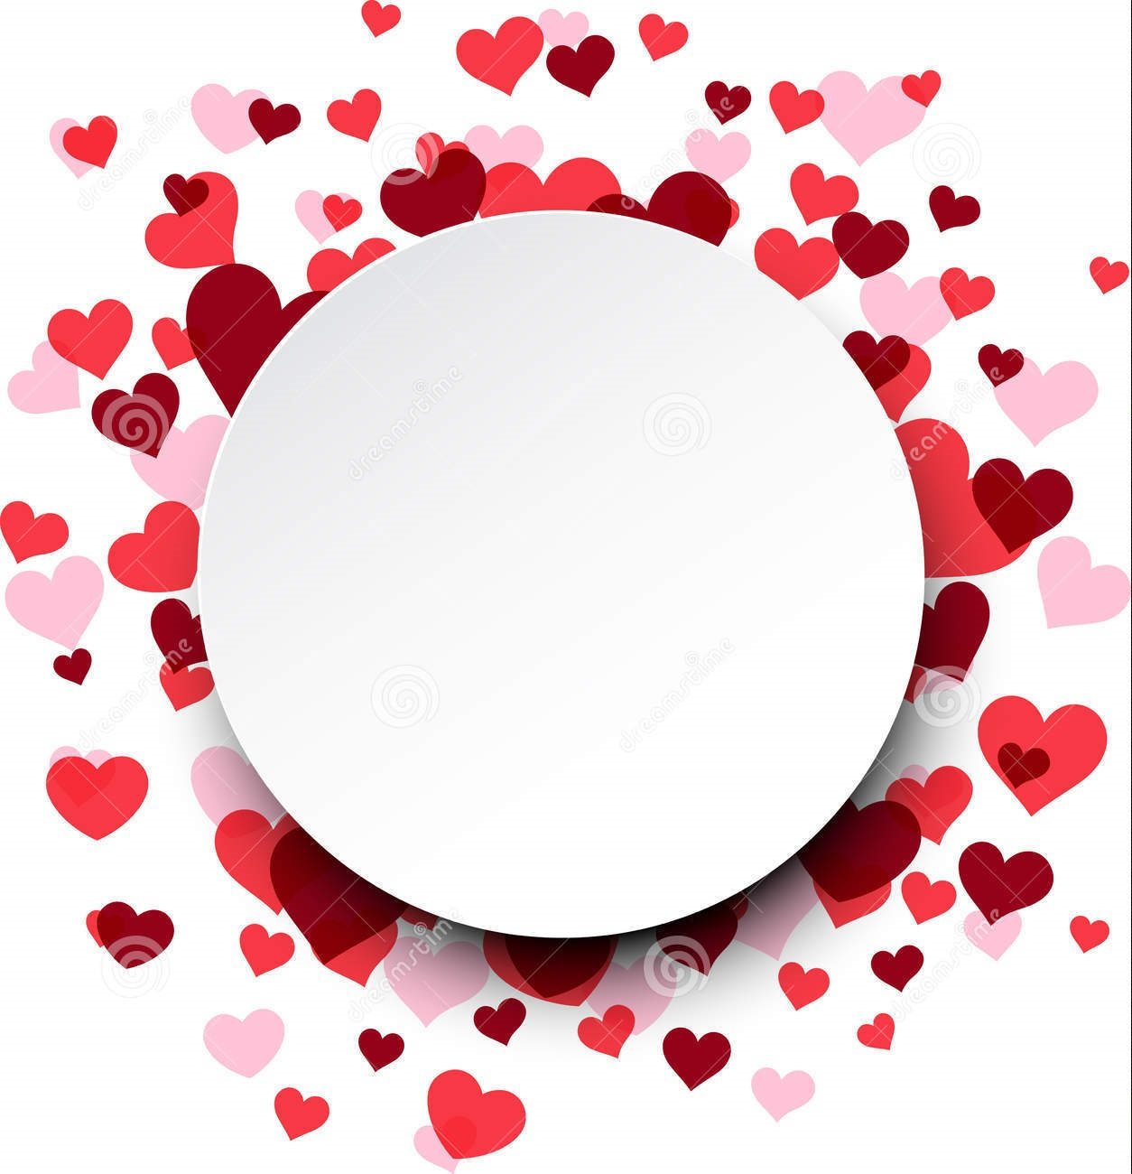
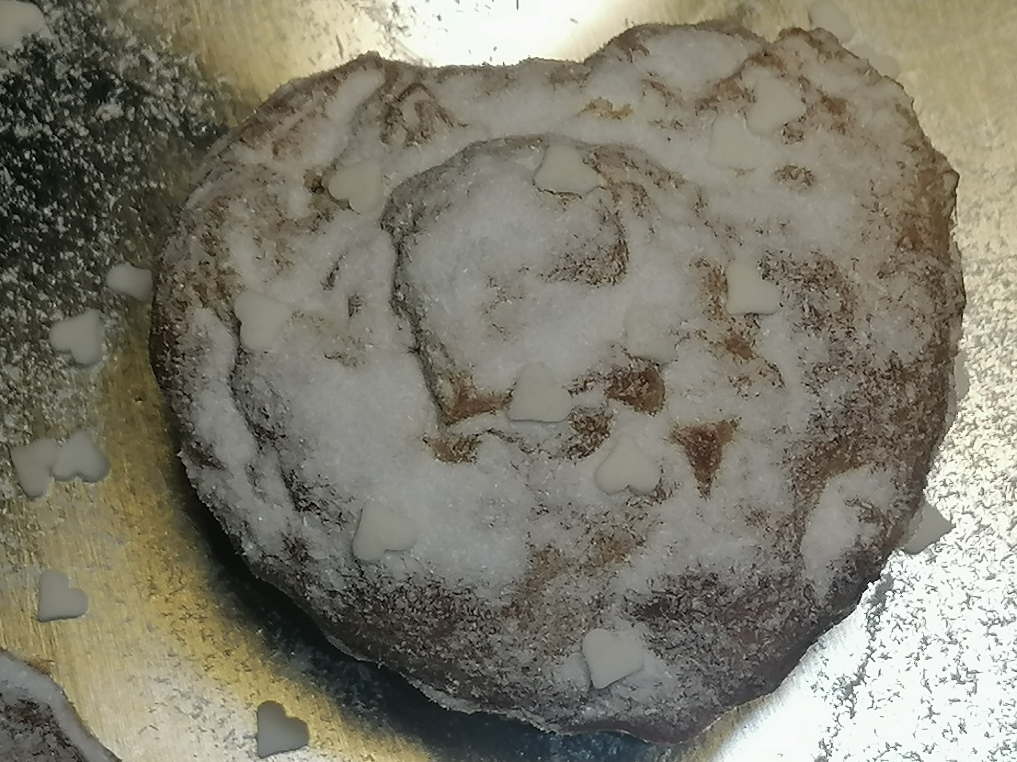
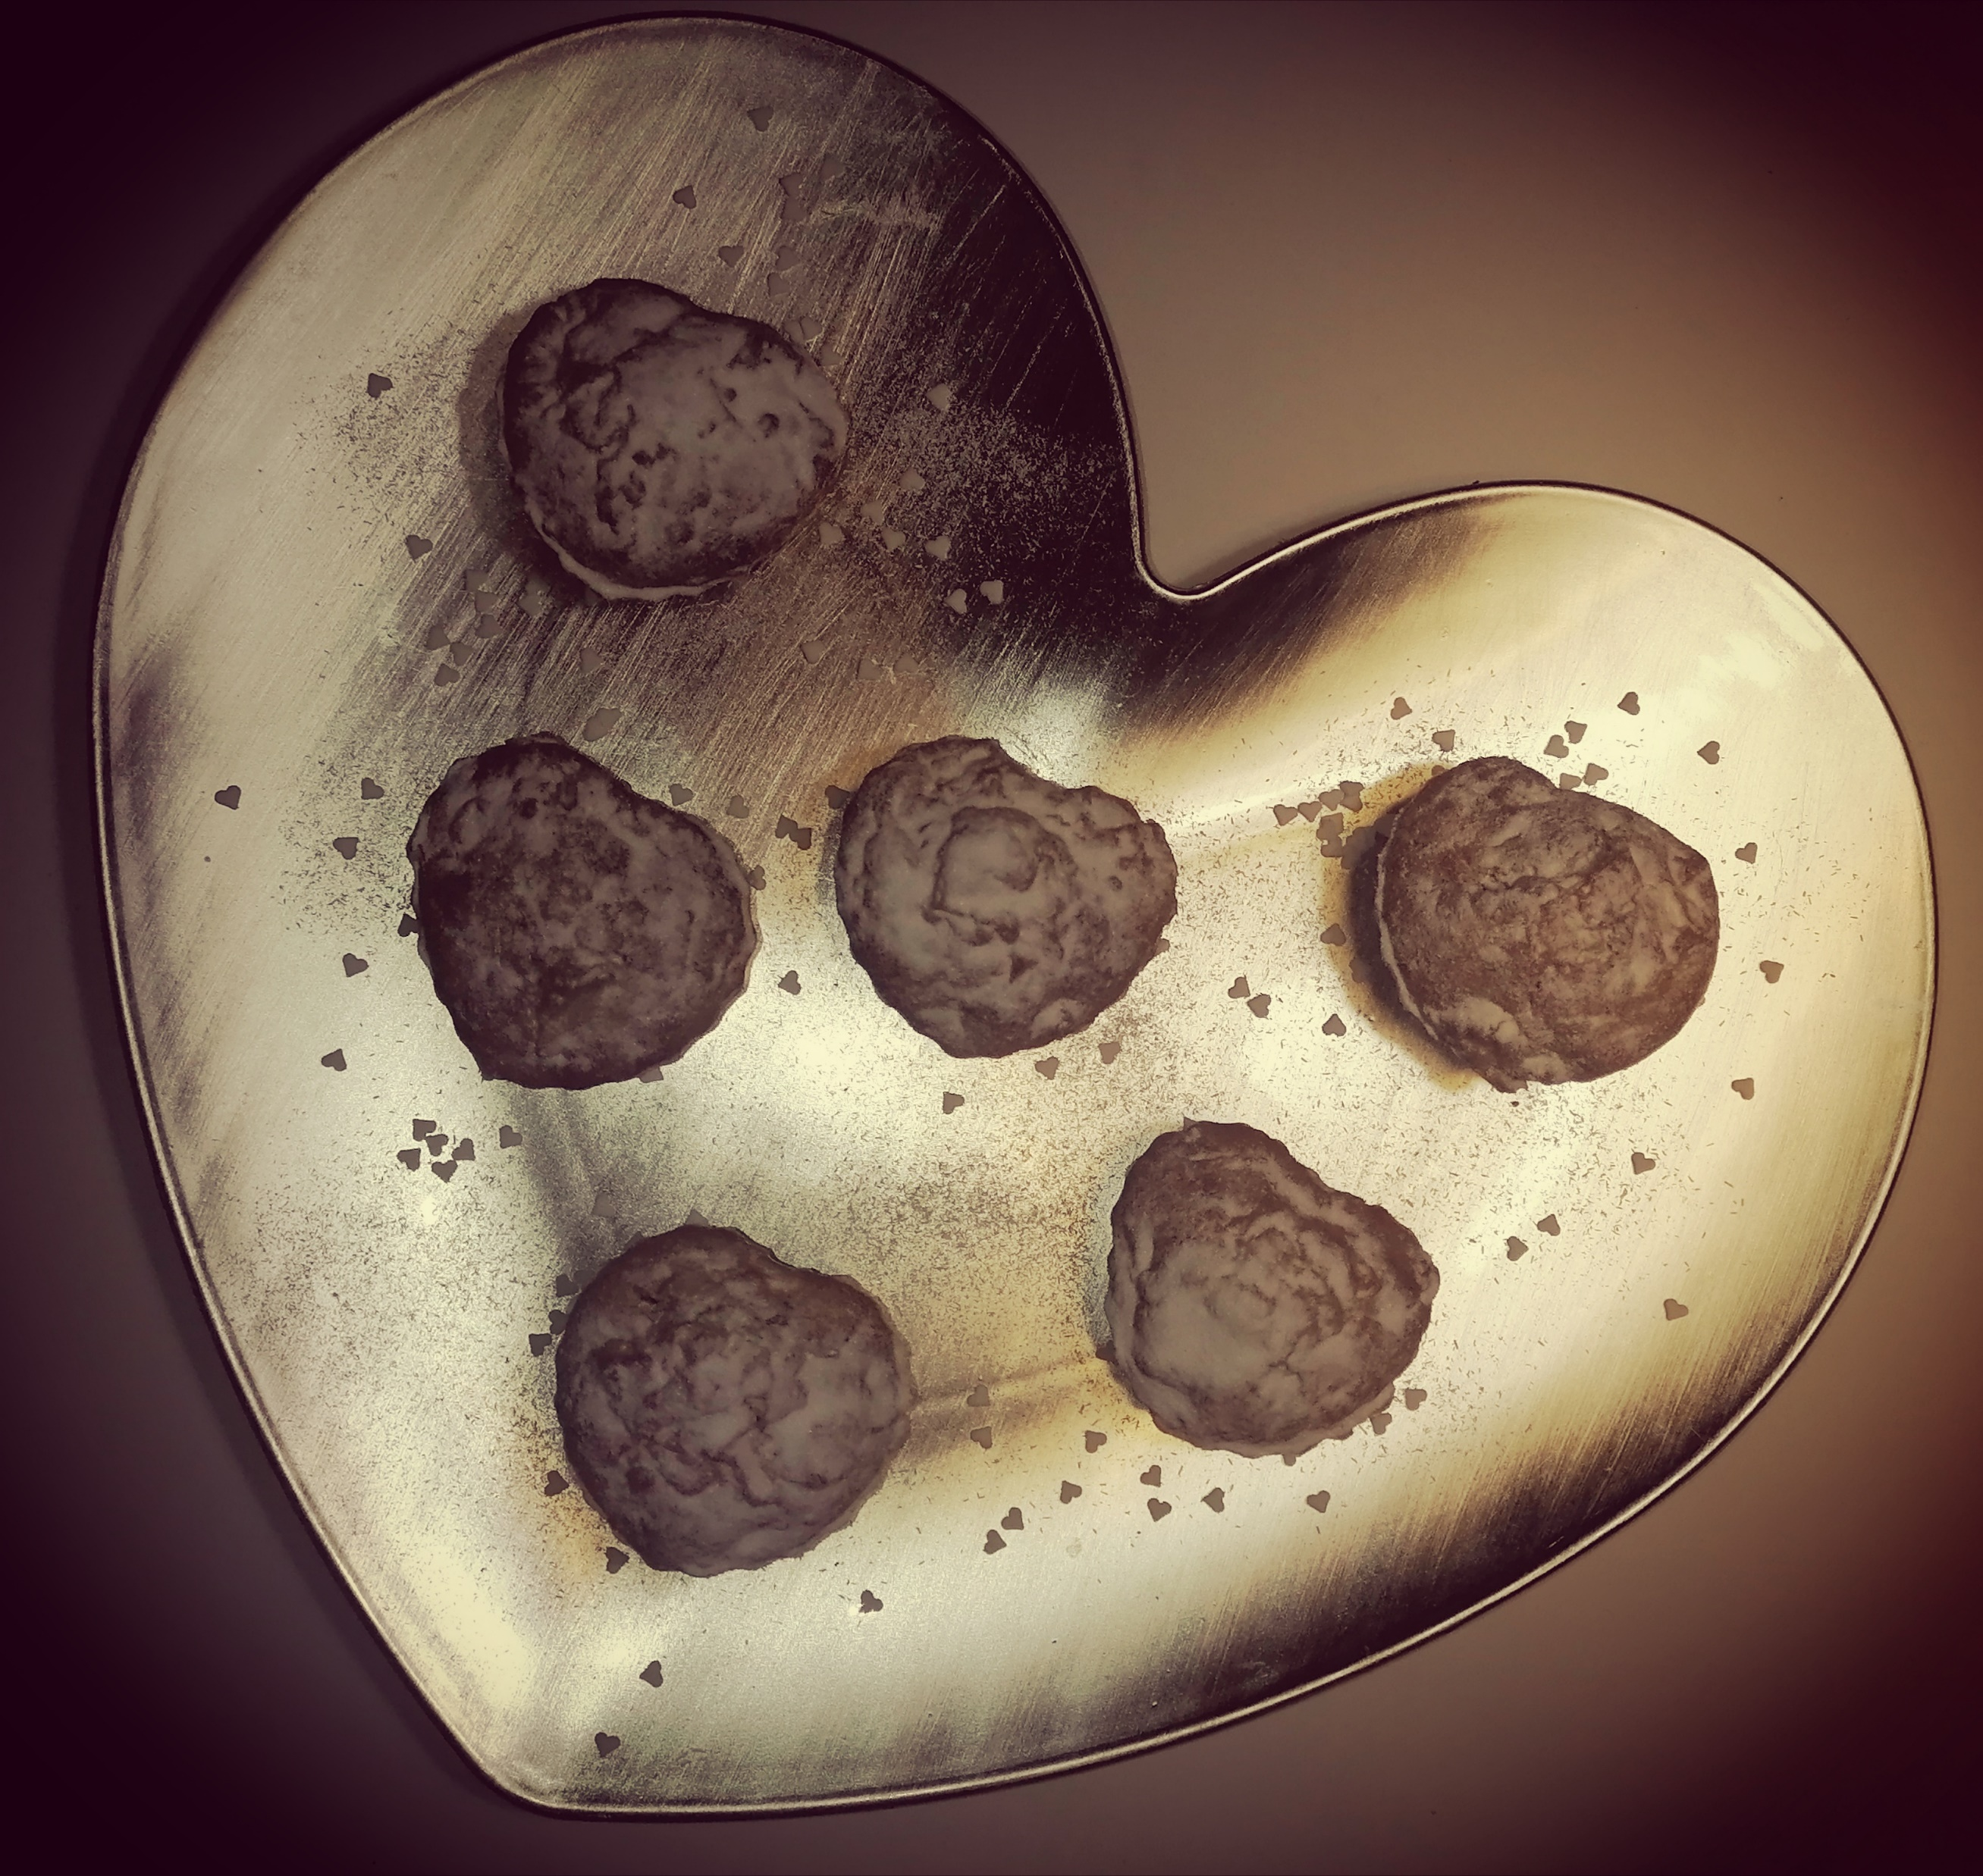

Slide 5
